Slide 1

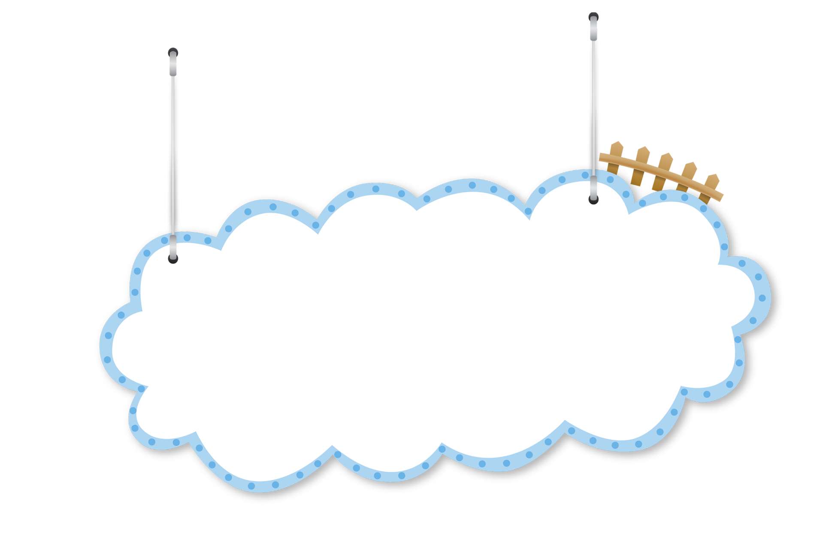
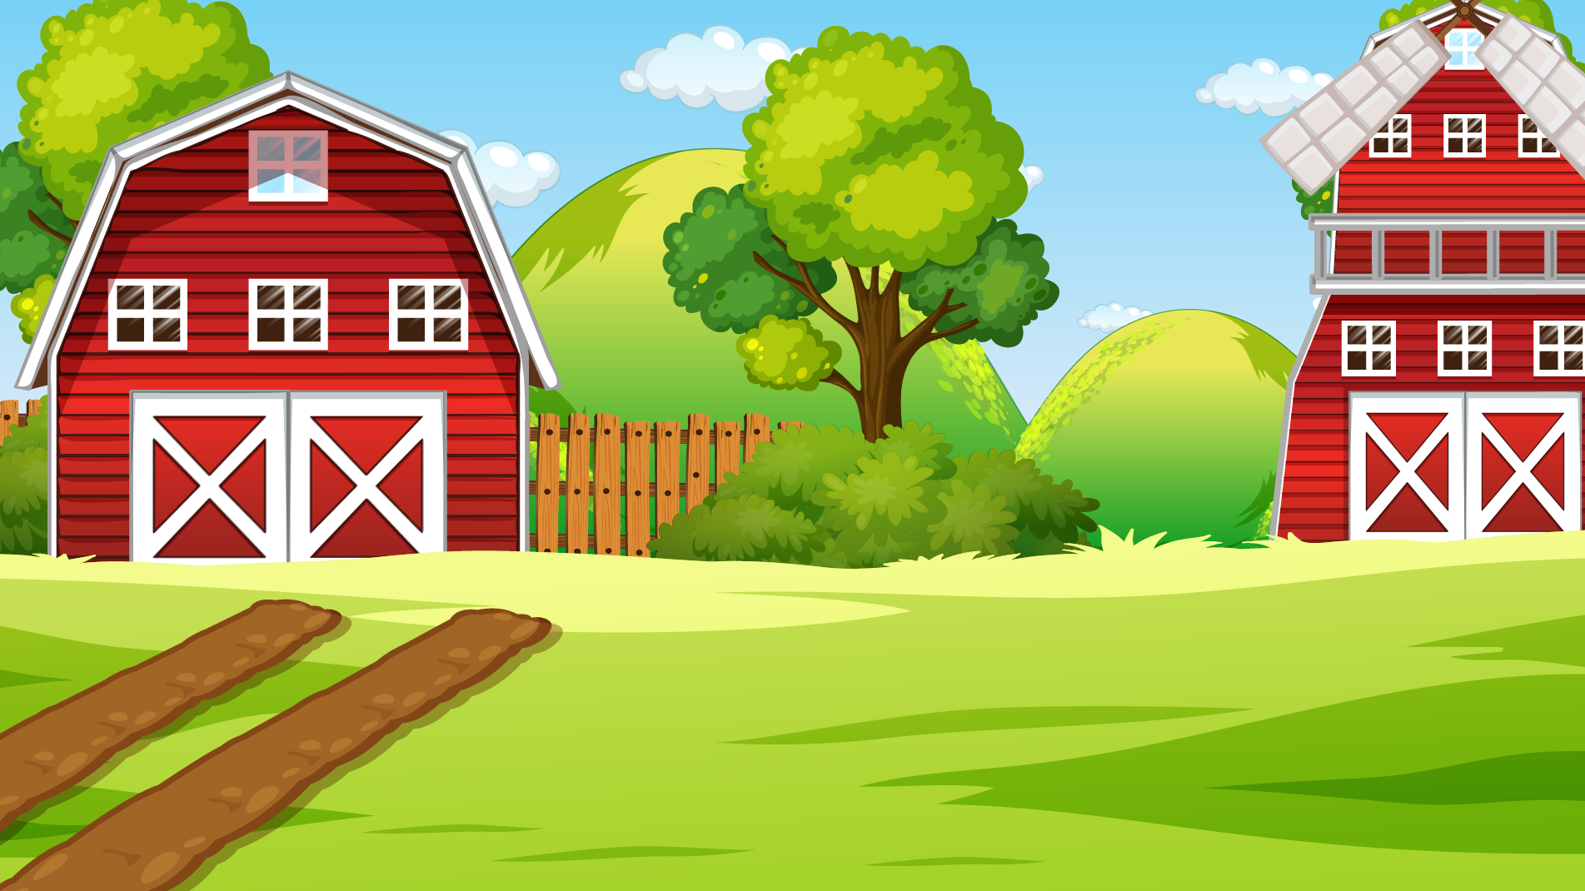


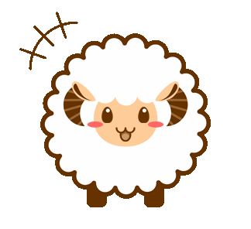
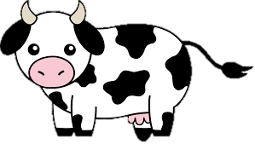
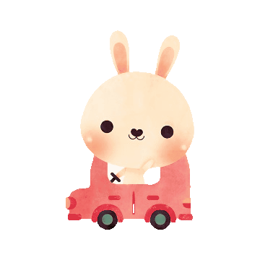
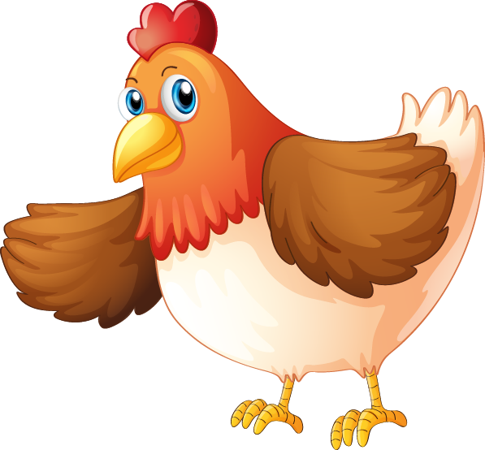
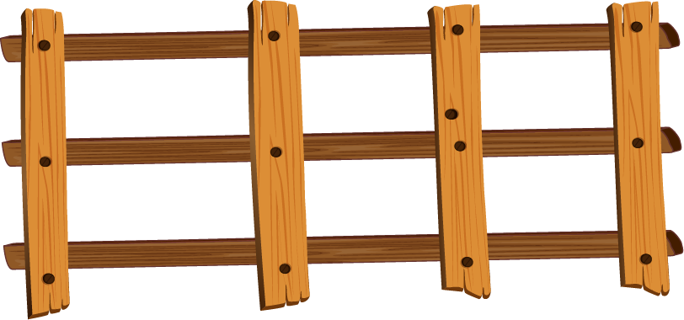

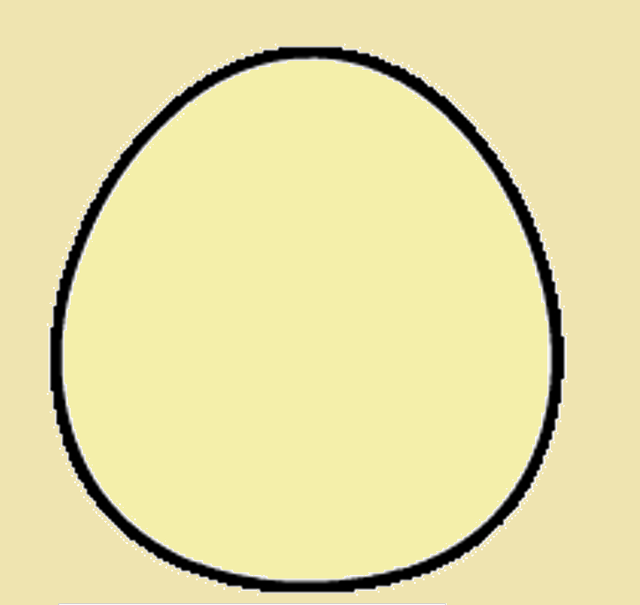
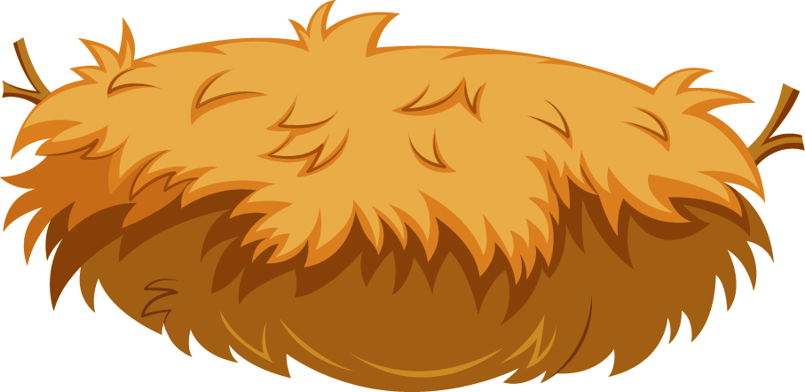


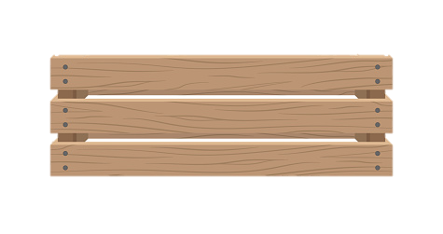
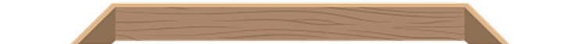

Nông trại
Vui vẻ

Slide 2





Học tiếp

Slide 3




Làm tròn số 2 523 đến hàng chục ta được:
A. 2 530
B. 2 520
C. 2 500

Slide 4

Làm tròn số 7 583 đến hàng trăm ta được:
A. 7 600
B. 7 500
C. 7 580

Slide 5


Số 14 La Mã được viết là:
A. XVI
B. XIIII
C. XIV

Slide 6

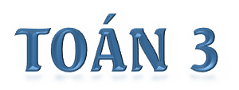

Tiết 2

Slide 7
YÊU CẦU CẦN ĐẠT
1
Ôn tập các số trong phạm vi 10 000, làm tròn đến số hàng chục, hàng trăm, chữ số La mã
2
Vận dụng tìm giải các bài tập, bài toán thực tế có liên quan.
3
Rèn luyện năng lực lập luận và phát triển tư duy toán học.

Slide 8


Slide 9
a)
Số
?
Làm SGK
1
Số | Hàng nghìn | Hàng trăm | Hàng chục | Hàng đơn vị
4 128 | 4 | ? | 2 | ?
5 062 | ? | ? | 6 | 2
6 704 | 6 | 7 | ? | ?
7 053 | 7 | ? | ? | 3
1
8
5
0
0
4
0
5

Slide 10

1
b) Làm tròn các số 4 128, 5 062, 6 704, 7 053 đến hàng trăm.
- Làm tròn số đến hàng trăm:
4 128
4 100
Làm vở
5 062
5 100
6 704
6 700
7 053
7 100

Slide 11
2
Chọn câu trả lời đúng.
a) Trong các số 3 768, 6 783, 3 687, 6 738, số lớn nhất là:
A. 3 768
B. 6 783
C. 3 687
D. 6 738
b) Trong các số 3 768, 6 783, 3 687, 6 738, số bé nhất là:
A. 3 768
B. 6 783
C. 3 687
D. 6 738
Làm SGK

Slide 12
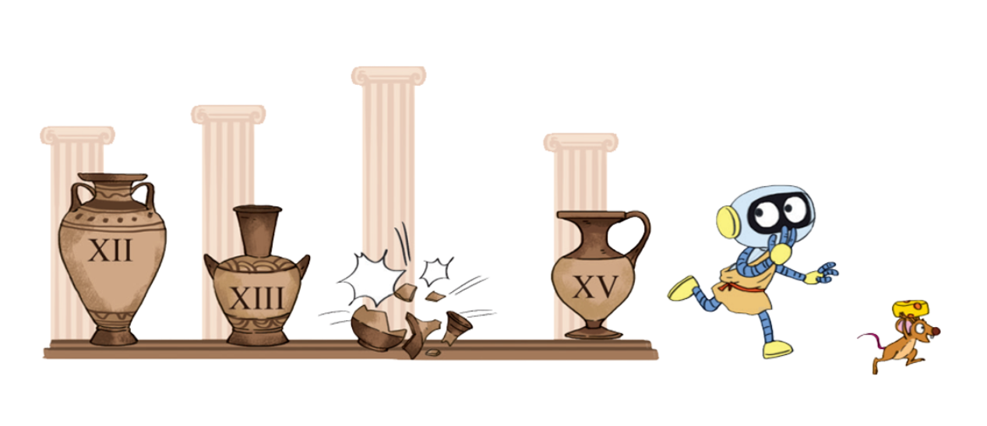
3
Mỗi bình ghi một trong các số từ XII đến XV. Hỏi bình bị vỡ ghi số nào?
Làm SGK

Slide 13
3
Mỗi bình ghi một trong các số từ XII đến XV. Hỏi bình bị vỡ ghi số nào?
12
13
15
Bình bị vỡ ghi số XIV.

Slide 14
Có ba con vật trong một khu bảo tồn là: voi châu Phi, hươu cao cổ và tê giác trắng. Trong số đó một con nặng 2 287 kg, một con nặng 6 125 kg và một con nặng 1 687 kg. Biết voi châu Phi nặng nhất và hươu cao cổ nhẹ hơn tê giác trắng. Hỏi mỗi con nặng bao nhiêu ki-lô-gam?
4
Làm vở
So sánh cân nặng ba con vật, ta có:
……. kg
< …… kg
< …… kg
Voi châu Phi nặng…………...kg vì……………………
Hươu cao cổ nặng…………..kg vì……………………
Tê giác trắng nặng …………..kg.

Slide 15
Có ba con vật trong một khu bảo tồn là: voi châu Phi, hươu cao cổ và tê giác trắng. Trong số đó một con nặng 2 287 kg, một con nặng 6 125 kg và một con nặng 1 687 kg. Biết voi châu Phi nặng nhất và hươu cao cổ nhẹ hơn tê giác trắng. Hỏi mỗi con nặng bao nhiêu ki-lô-gam?
4
So sánh cân nặng ba con vật, ta có:
1 687 kg
< 2 287 kg
< 6 125 kg
Voi châu Phi nặng 6 125 kg vì voi châu Phi nặng nhất.
Hươu cao cổ nặng 1 687 kg vì hươu cao cổ nhẹ hơn tê giác trắng
Tê giác trắng nặng 2 287 kg.

Slide 16


